Slide 1
Controle de Horas para Advogados
Sistema em Python para registrar e acompanhar horas trabalhadas por advogados em diferentes tarefas e clientes.

Slide 2
🎯 Objetivo
Desenvolver um sistema simples, funcional e automatizado que permita a advogados registrar, calcular e gerar relatórios sobre as horas dedicadas a tarefas específicas para diferentes clientes, otimizando a gestão de tempo e produtividade.

Slide 3
⚙️ Requisitos
• Linguagem: Python 3
• Bibliotecas utilizadas:
- datetime (para lidar com datas e horários)
- json (para salvar os dados em arquivo)
- os (para verificar existência de arquivos)
• Execução: Terminal ou qualquer IDE Python
• Arquivo de armazenamento: registros_horas.json

Slide 4
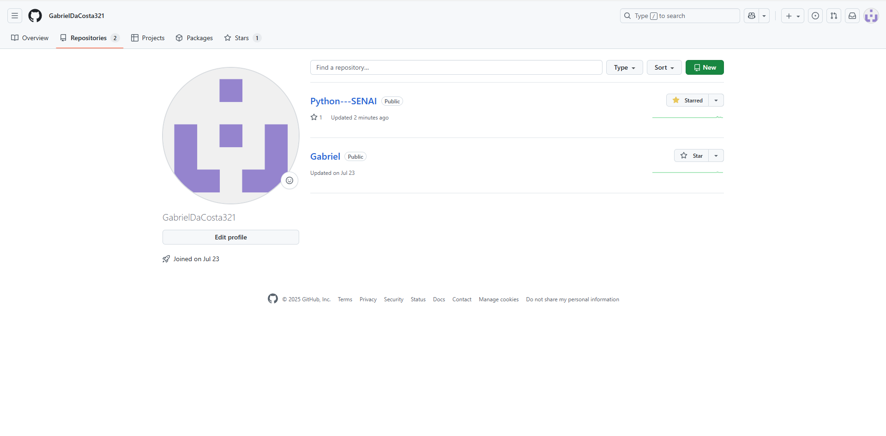
💻 Repositório no GitHub

Slide 5
⚡ Como o Sistema Funciona
- O advogado registra o tempo gasto em uma tarefa (com início e fim).
- O sistema armazena os dados em um arquivo .json.
- É possível:
• Ver o total de horas trabalhadas por dia, semana ou mês.
• Gerar um relatório com horas agrupadas por cliente e tarefa.
- O sistema imprime os relatórios e totais no terminal.

Slide 6
🌍 Áreas de Aplicação
- Escritórios de advocacia
- Advogados autônomos
- Departamentos jurídicos em empresas
- Consultores que trabalham por hora
- Freelancers que prestam serviços para múltiplos clientes
- Qualquer profissional que precise monitorar horas por tarefa

